Slide 1
標準機製作報告書 MIRS1903
メンバー
PM 小池りほ TL 高久直也 岩崎竜星 芹澤正太郎
高田晃佑 長井是親 馬場賢太 冨金原匠 村松岳志

Slide 2
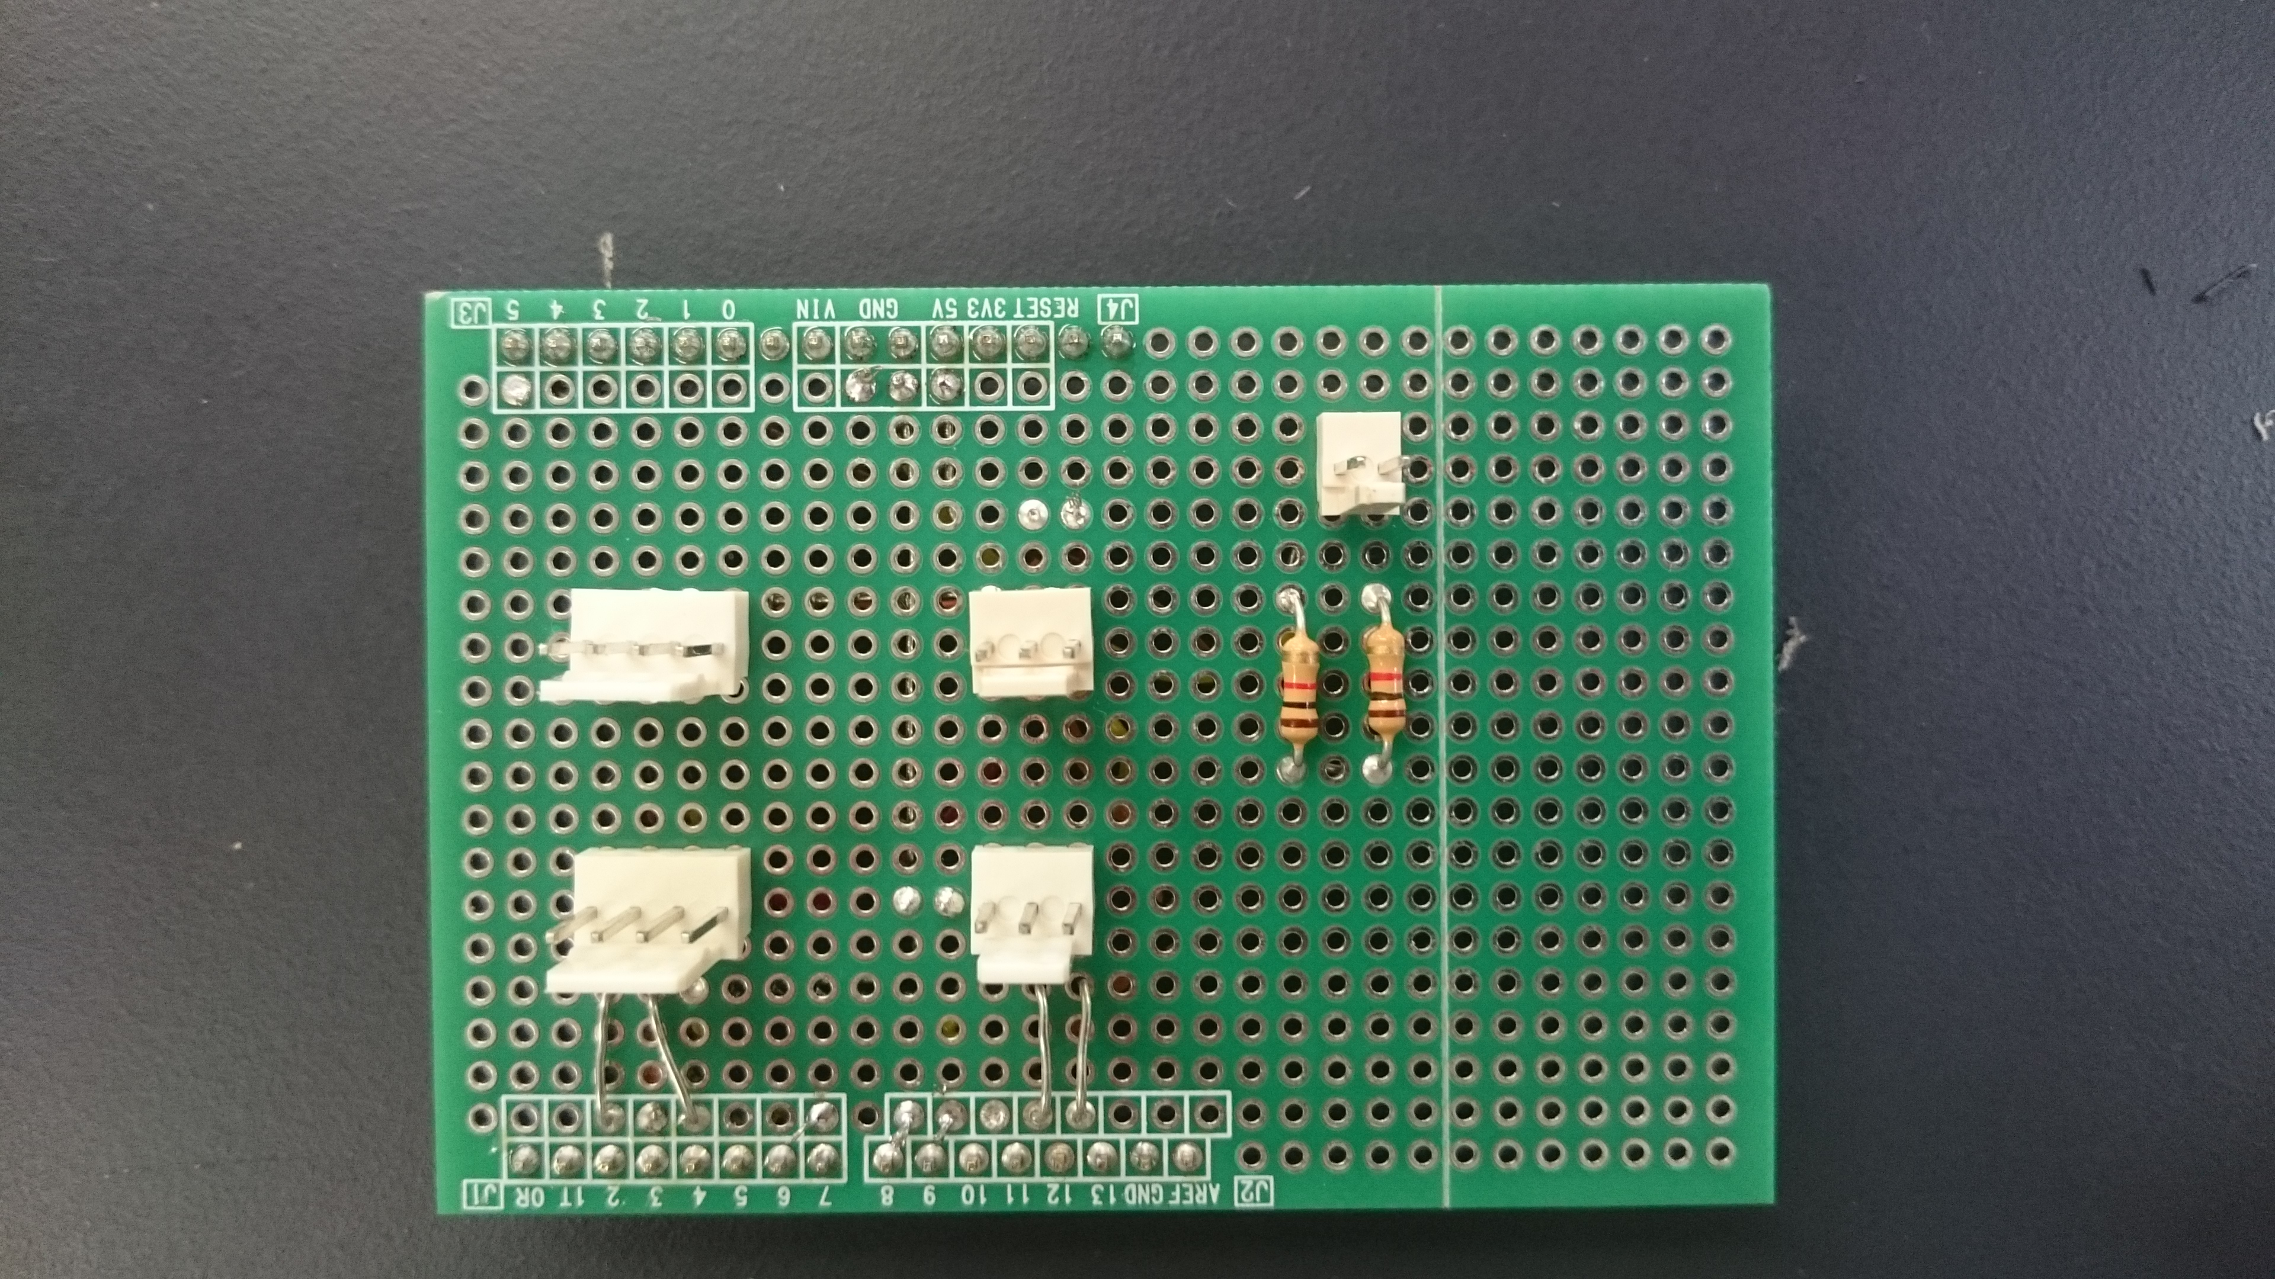
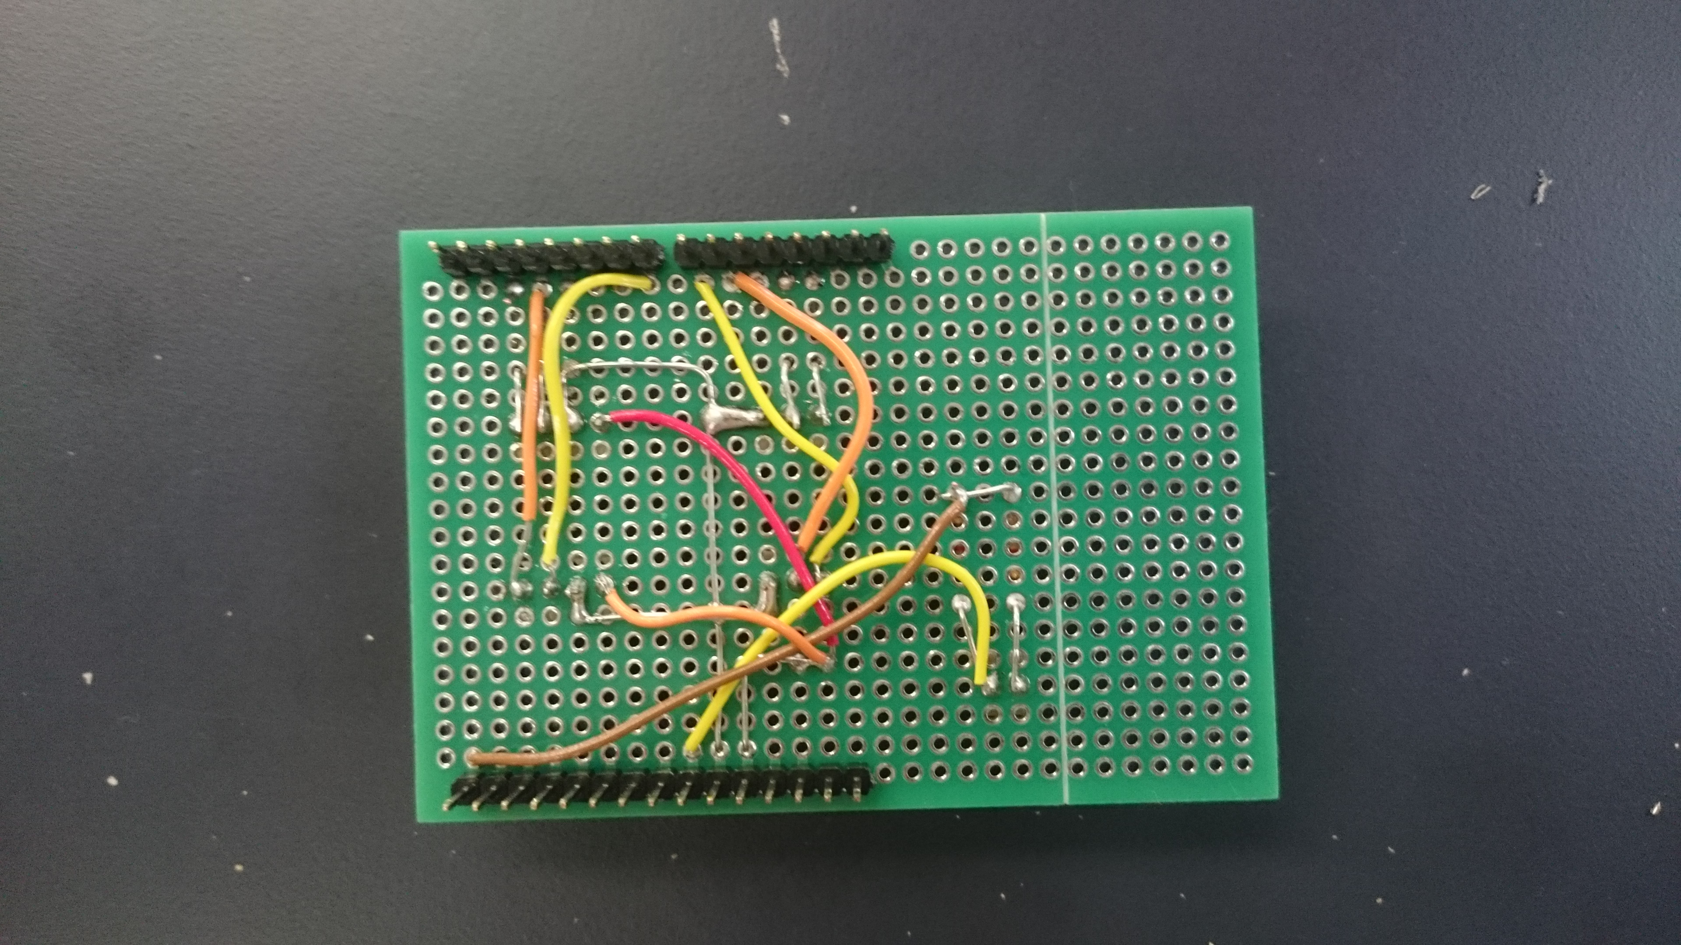
Arduino Arduino用シールド基盤の作成
部品面
はんだ面

Slide 3
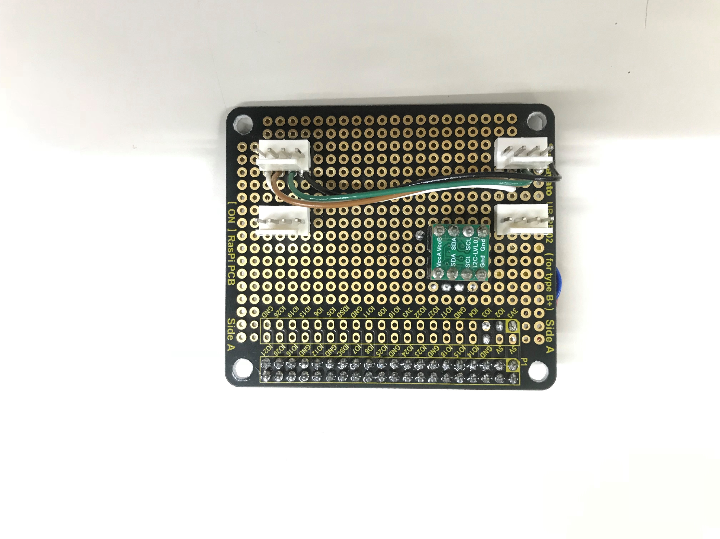
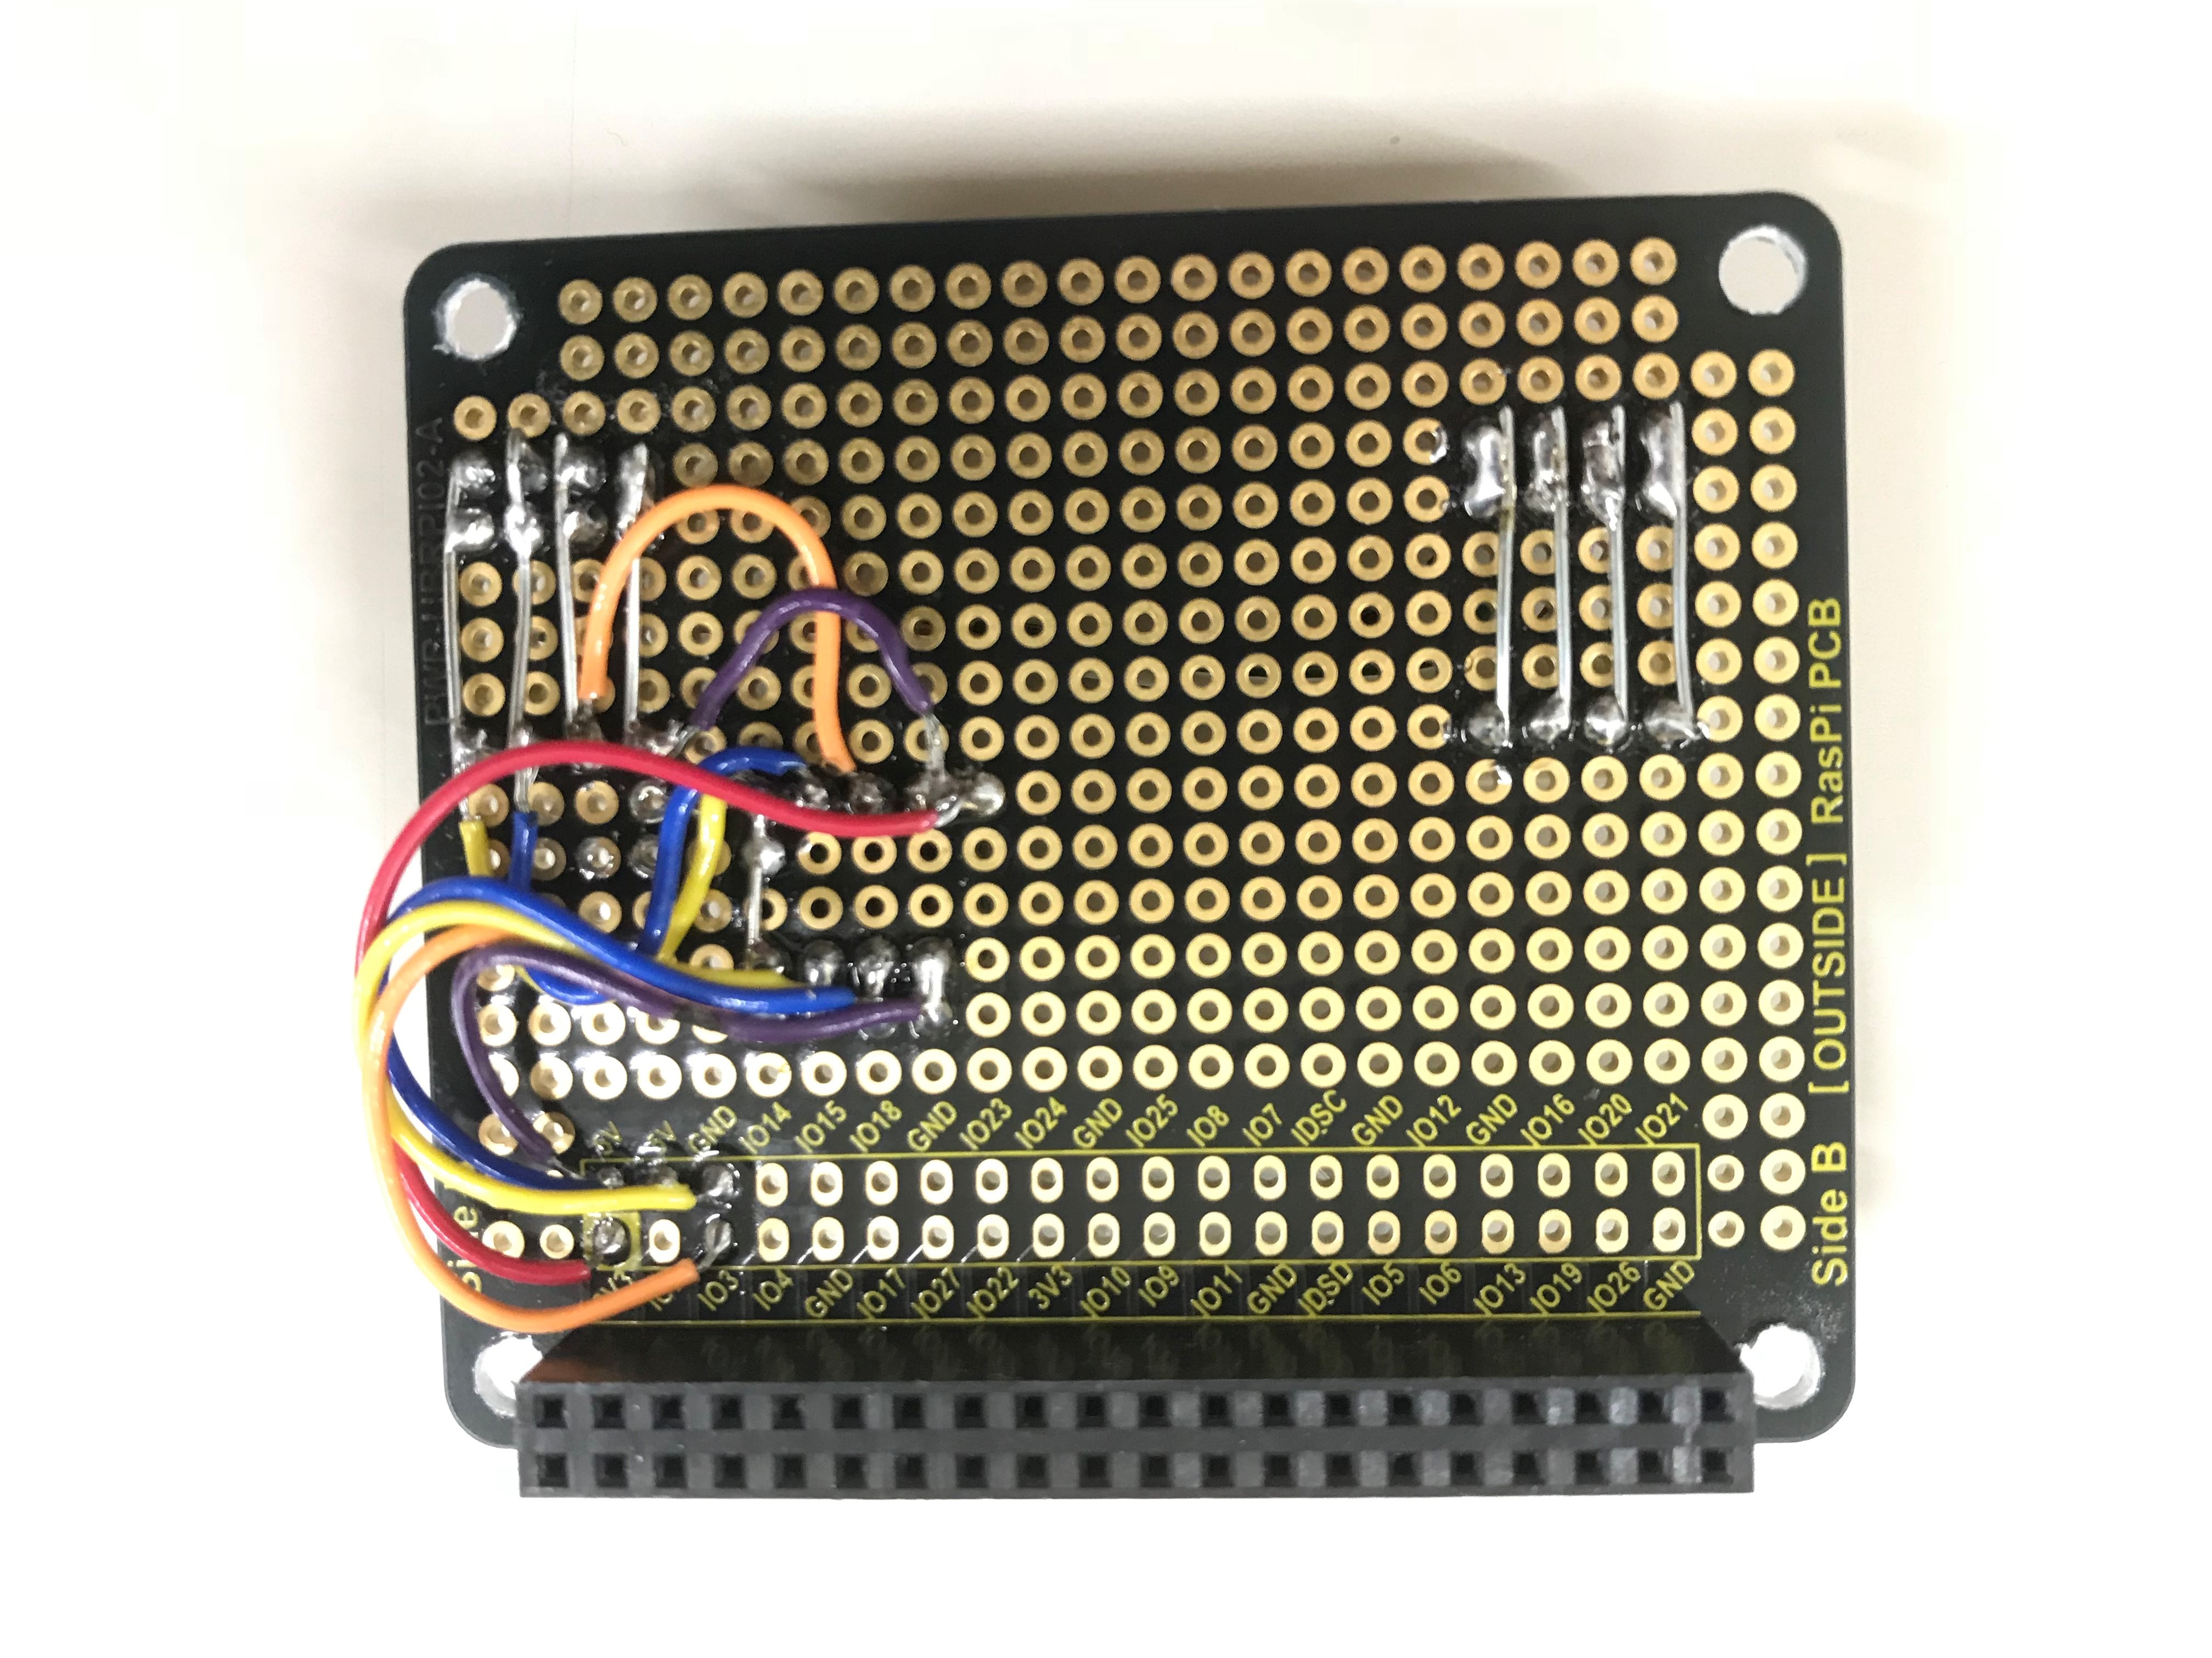
Raspberry Pi Raspberry Pi 用シールド基盤の作成
部品面
はんだ面

Slide 4
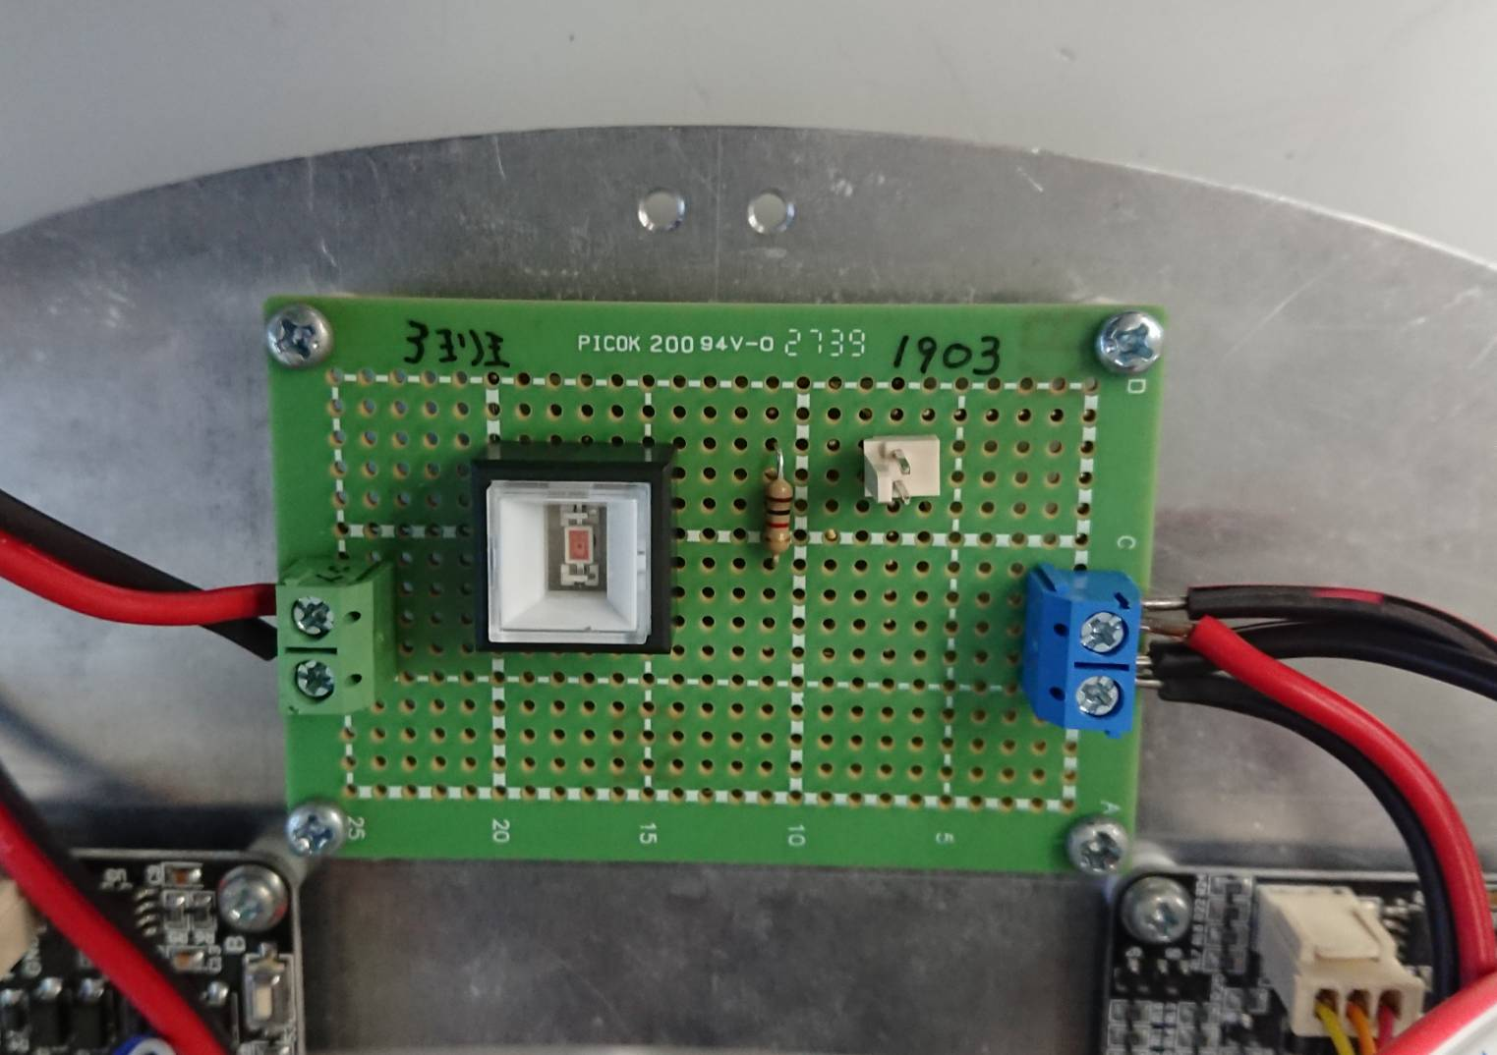
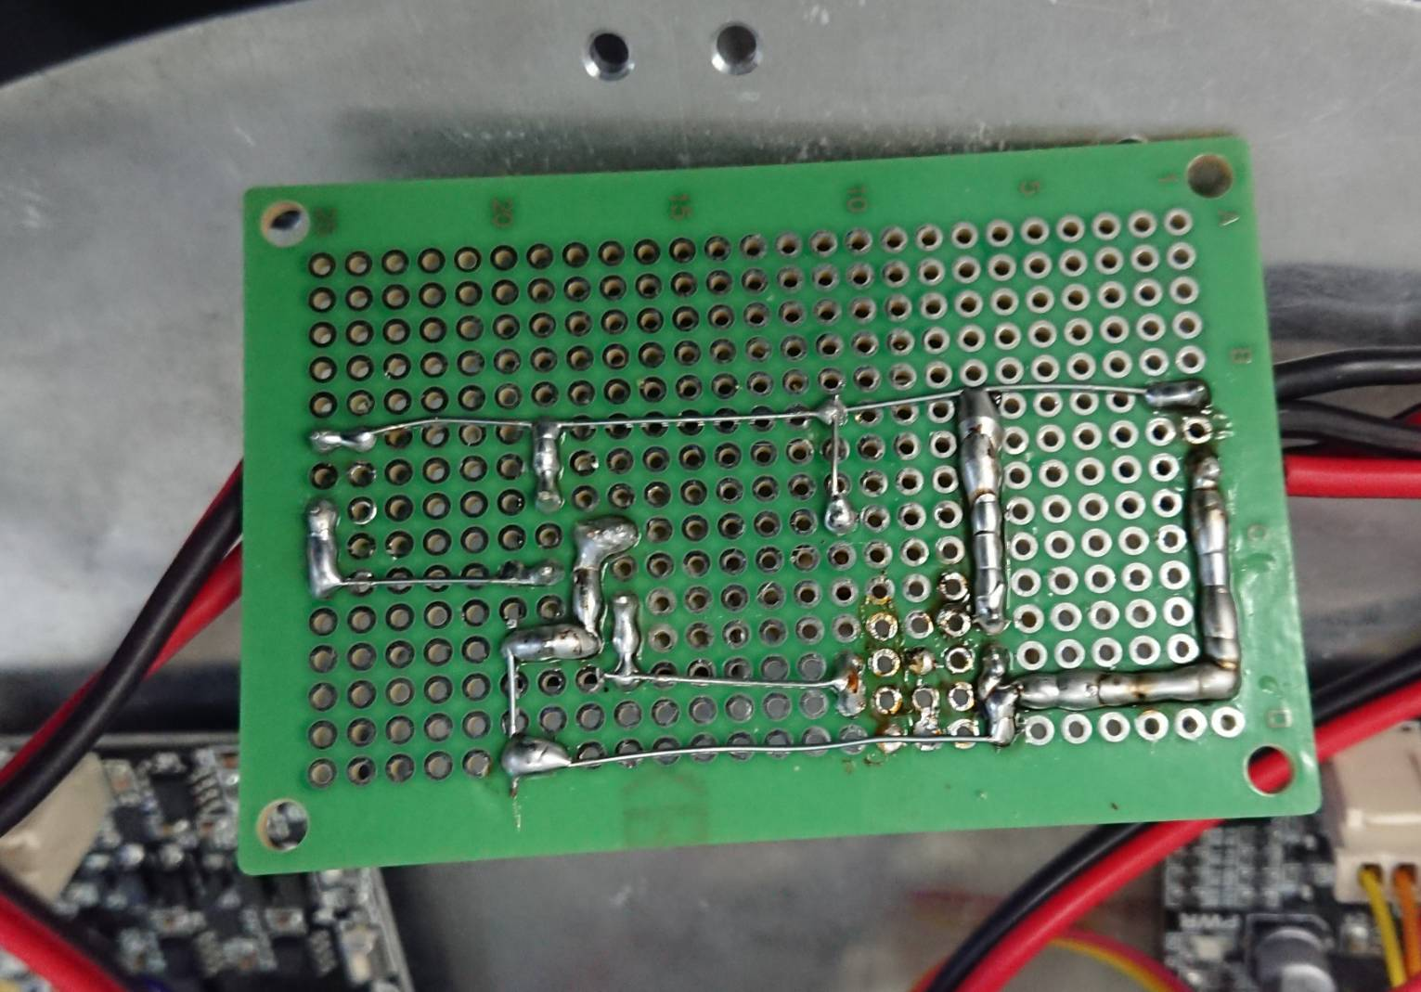
電源ボード 駆動系スイッチボードの作成
部品面
はんだ面

Slide 5
メカ モーターマウント製作
SolidWorksを使用してモーターマウントを作成した

Slide 6
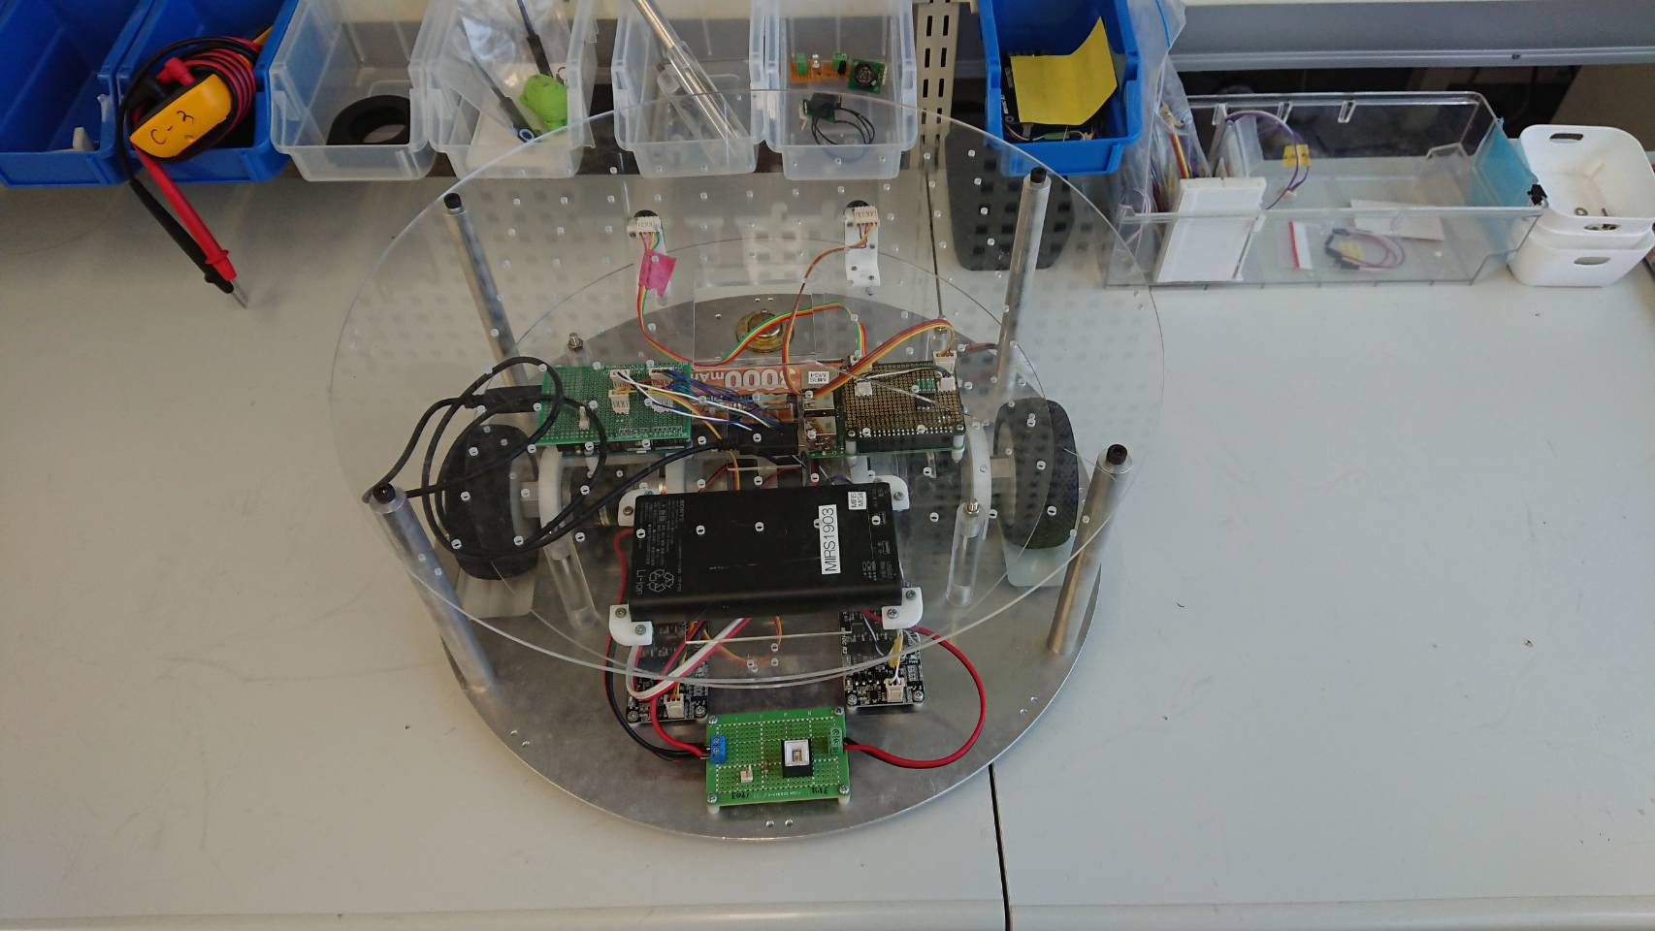
メカ 標準機組み立て
標準機の組み立ては, MIRSMG4D-MECH-0003 MIRSMG4D 標準機組み立て手順書に従い行った

Slide 7
単体動作試験 Arduino
Arduinoの単体試験は MIRSMG4D-SYST-0007 Arduino単体での動作試験の内容に沿って行った
不具合があったが、改善したところ正常に動作した

Slide 8
不具合報告 Arduino 単体試験における部品焼損
Arduino 統合試験において、Arduino シールド基盤と電源ボードを直接接続したところ、白煙が生じ、電源 ボードのスイッチをいれてもモータが回転しない不具合が発生した
→配線の短絡による回路の焼損が原因で Arduino に電流が 流れなくなったと考えられる。

Slide 9
単体動作試験 Raspberry Pi
Raspberry Piの単体試験は MIRSMG4D-SYST-0008 Raspberry Piでの動作試験の内容に沿って行った
配線の間違いがあったが、配線しなおしたところ正常に動作した

Slide 10
不具合報告 Raspberry Pi とシールドによる超音波センサーの接続
超音波センサーをシールドを通して接続すると、電源が突然落ちる
→MG4 のサイトを参考に分析したら、超音波センサーに 取り付けられているピンが上下反対に取り付けられてい ることが確認された

Slide 11
統合試験
使用したモータのギア比は27である
Pゲインは10.0にした

Slide 12
今後どうしていくか
今後何を作っていくか話し合う
自分の担当以外のやっていることを把握できるように班内で共有する

